Slide 1
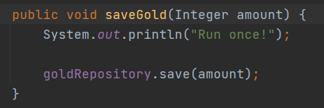
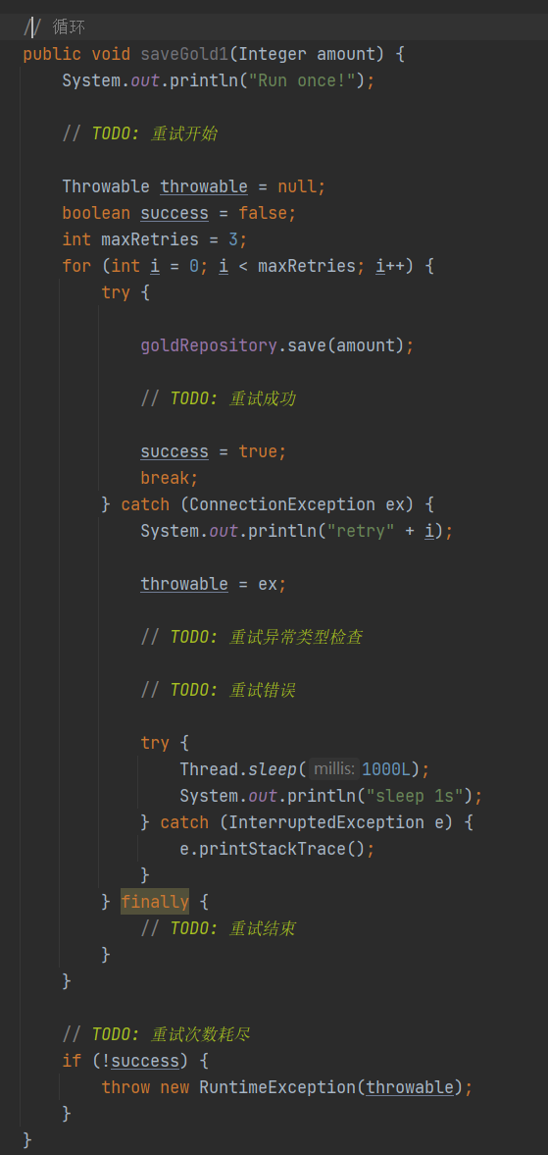
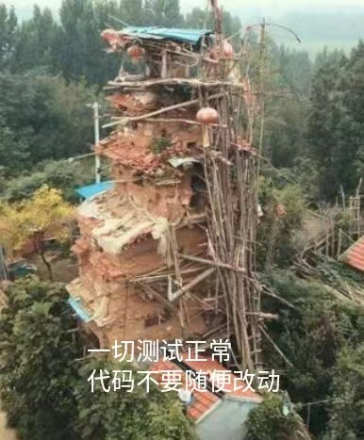
代码变成了垃圾堆
不断新增需求
变成垃圾堆

Slide 2
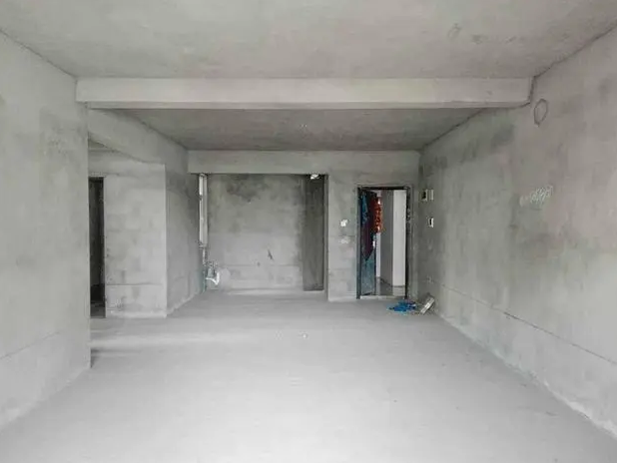
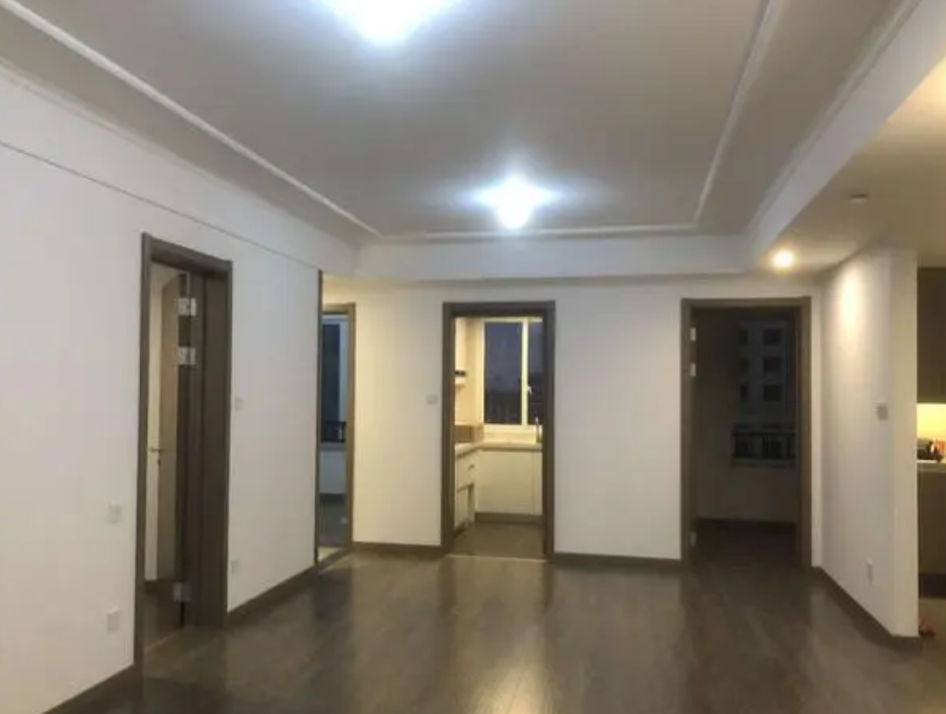

让臃肿的代码变苗条
臃肿的原因
堆砌需求
苗条的方法
重构&设计
重构的目的
重复使用

Slide 3

造轮子: JustRetry
起个名字，建个文件夹
JustRetry
https://github.com/nooshhub/just-retry
重构现有的代码
优雅的代码是垃圾代码生的
本次重构的目的在于让业务代码不在臃肿
去除臃肿的的方式就是抽出公共的代码

Slide 4
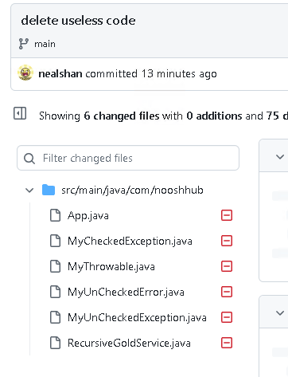
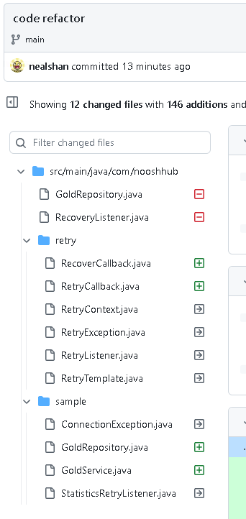
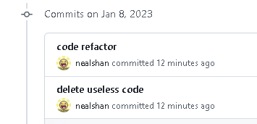
重构
删除不要的代码
分类：找出变和不变的部分
变：业务代码
不变：重试代码

Slide 5
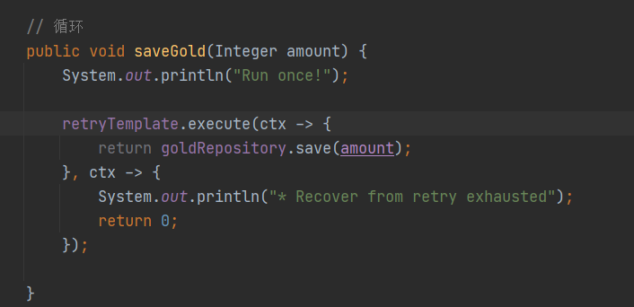
再次优雅

Slide 6
一道笔试题送给大家
You already have IBORepository that performs CRUD operations for some business object. Task is to create the Service class for this business object, it contains a single method that calls the Save method of IBORepository and retries the Save 3 times in case of ConnectionException.
public interface IBORepository {
void Save(BO bo);
}
class BOService {
public void Save(BO bo) {
//Please implement this method.
}
}

